Slide 1
САЙТ-МЕССЕНДЖЕР
Выполнили: Павлов Всеволод
Макаров Игорь

Slide 2
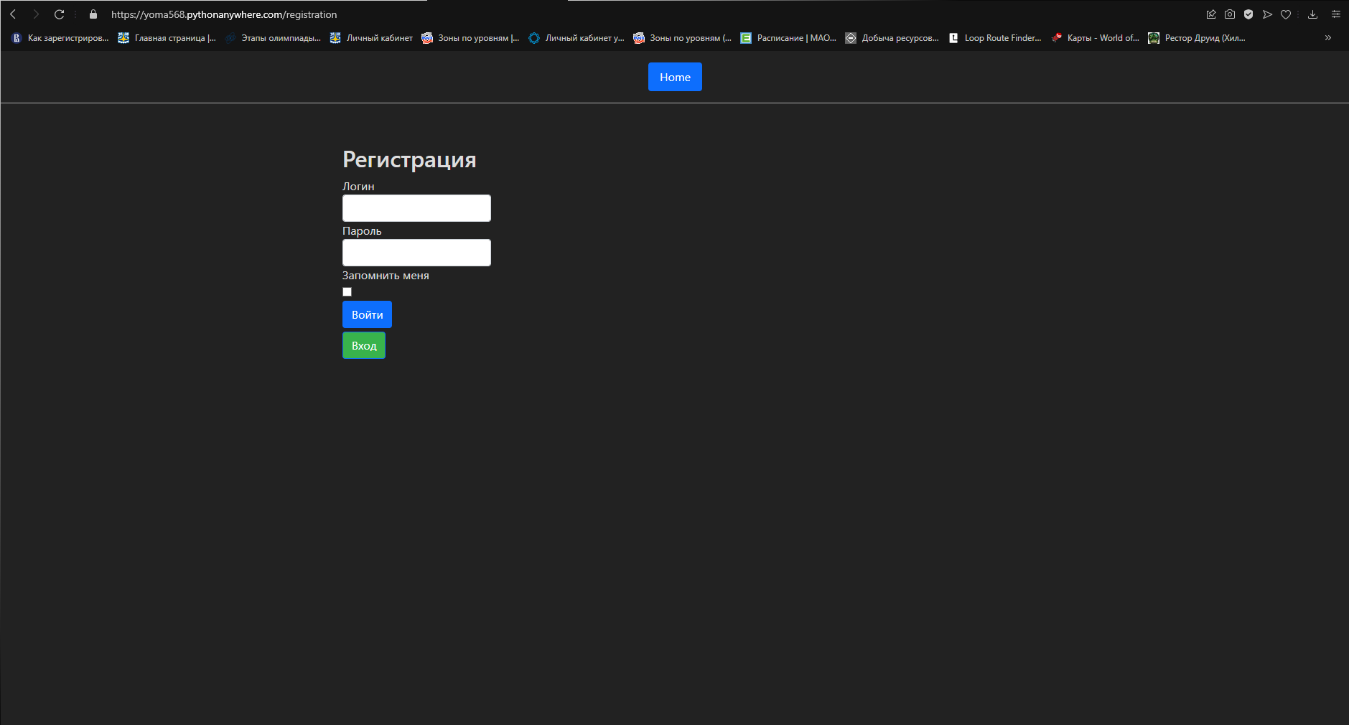
Идея проекта
Функционирующий сайт-мессенджер с возможностью создания собственного аккаунта и общения с другими пользователями.

Slide 3
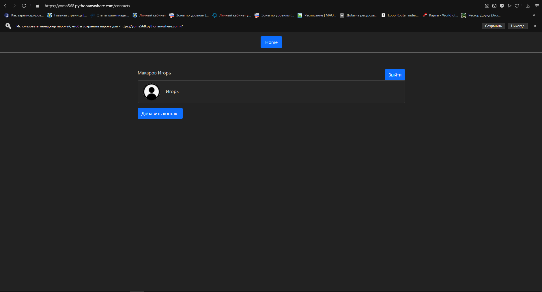
Продукт
Сайт размещен по адресу https://yoma568.pythonanywhere.com/login и доступен к использованию. В проекте используется шифрование паролей пользователей, также созданы несколько подстраниц, разработан единый дизайн для всего сайта.

Slide 4
Технологии
В проекте используются язык разметки страницы html, также формальный язык описания внешнего вида css. Сайт размещен для открытого пользования. Присутствует регистрация, авторизация, хранение данных пользователей в единой базе данных, ORM-модели, шаблоны, bootstrap, requirements.txt. Используются такие библиотеки как: flask, flask_wtf, wtforms, data, flask_login, bcrypt.

Slide 5
СПАСИБО ЗА ВНИМАНИЕ!

